Slide 1
核心素养背景下中学历史大单元、
大概念教学设计研究
关于历史大单元、大概念教学的讨论
广西教育学院 夏辉辉

Slide 2
二、关于历史大单元、大概念教学的讨论
讨论一：大概念在课程与教学中的作用
当前教学困境：
核心素养目标“高高挂起”
教学过程低级目标、没有最近发展区
解决办法：
要在较为抽象的素养目标与具体的教学内容之间建立一个统摄中心（桥梁）。

Slide 3
二、对历史大单元、大概念教学的讨论
讨论一：大概念在课程与教学中的作用
这个“统摄中心”（桥梁）长的什么样？
教学主题？教学主旨？教学立意？核心目标？
大概念
大任务、大项目、大问题、大观念

Slide 4
知识教学与概念教学的课堂比较
（埃里克森、兰宁《以概念为本的课程与教学》）
美国学生学习“第二次世界大战”案例一
1、识别美国参与二战的原因，包括专制膨胀、珍珠港事件等；
2、分析二战的重大问题和事件，比如发动多方战争、中途岛战役、诺曼底登陆、使用原子弹等；
3、评估战争对一个国家的主要耗费和益处。
4、解释二战期间一些著名军事领导人所起到的关键作用。

Slide 5
知识与概念为中心课堂的比较
（埃里克森、兰宁《以概念为本的课程与教学》）
美国学生学习“第二次世界大战”案例二
1、学生将知道：1）美国参与二战的原因；2）二战的重大问题与事件，比如发动多方战争、中途岛战役、诺曼底登陆、使用原子弹等；
2、学生将理解：国家间的争端会导致政治、军事、经济等方面权力平衡的转变；2）中立国可能会被迫去调停争端，以保护自己的利益；3）战争区间政府会动用人力、军事和政治资源；4）战争期间的军事资源需求会促进就业、刺激衰弱的经济；
3、学生将能做：1）利用各种媒体和资源和搜集、获取信息；2）通过对不同类型的信息的设别、对比等，找出主要观点，做出相关的推论；3）能识别书面、口头和视觉材料之中的各种偏见。

Slide 6
从三道中考试题看大概念在素养考查的运用
中考试题考查角度一：考查同学们对商鞅变法措施的记忆。
商鞅变法的措施中对下列哪几种人有奖励：
①书读得好的人 ②农业生产搞得好的人
③仗打得好的人 ④生意做得好的
A．①② B．②③
C．①②③ D．②③④

Slide 7
中考试题考查角度二：通过呈现商鞅变法的作用，考查学生对商鞅变法具体措施的理解。
改革是兴利除弊、振兴国家的重要手段。商鞅变法使秦国成为战国后期最富强的国家。商鞅变法的内容中，对旧贵族特权打击最大的一项是：
A.国家承认土地私有
B.根据军功大小授予爵位和田宅
C.建立县制
D.生产粮食布帛多的人，可免除徭役

Slide 8
中考试题考查角度三：运用历史唯物主义对商鞅变法的过程和结果进行评价。
对于秦国的商鞅变法，不正确的看法是：
A．秦孝公变法的坚定决心与商鞅大刀阔斧变法的行动相得益彰
B．假如商鞅没有遇到秦孝公，他的治国才能很可能难以施展
C．一些旧贵族极力反对变法，说明任何变法都会涉及到利益的重新调整
D．商鞅是杰出的政治家，没有他就没有秦国的变法和强大

Slide 9
改 革
商鞅变法的措施
改革是兴利除弊、振兴国家的重要手段
商鞅变法使秦国强大
商鞅变法的过程与措施
改革家要有坚定意志克服改革中的困难
秦孝公变法的坚定决心与商鞅大刀阔斧变法的行动相得益彰
商鞅变法的过程与措施
大概念
小概念
史实

Slide 10
大概念逐渐成为落实课程与教学变革的锚点
大概念是反映专家思维方式的概念、观念或者论题（命题）。
专家思维并不是脱离具体的情境而凭空产生的，而正是因为专家思维是从具体中抽象出来的才能应用于具体，蕴含专家思维的大概念，体现了具体与抽象之间的协同思维。

Slide 11
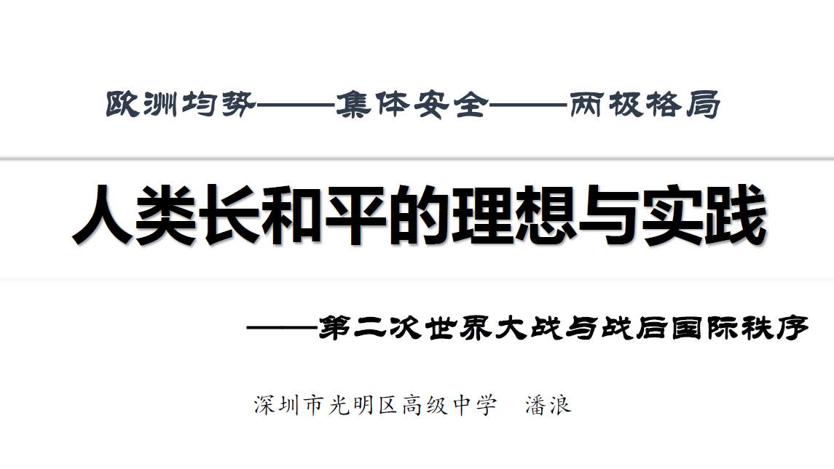

Slide 12
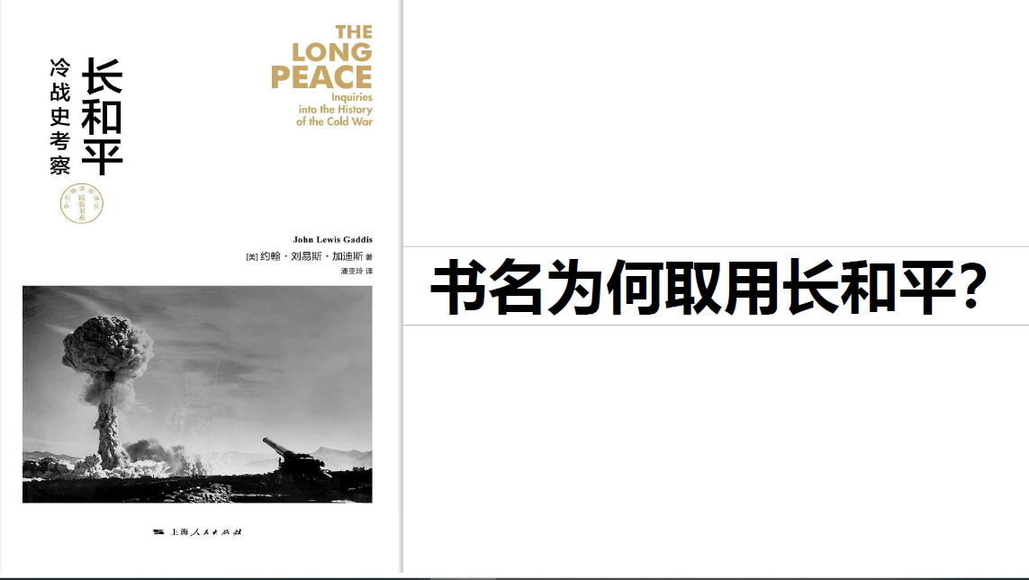

Slide 13
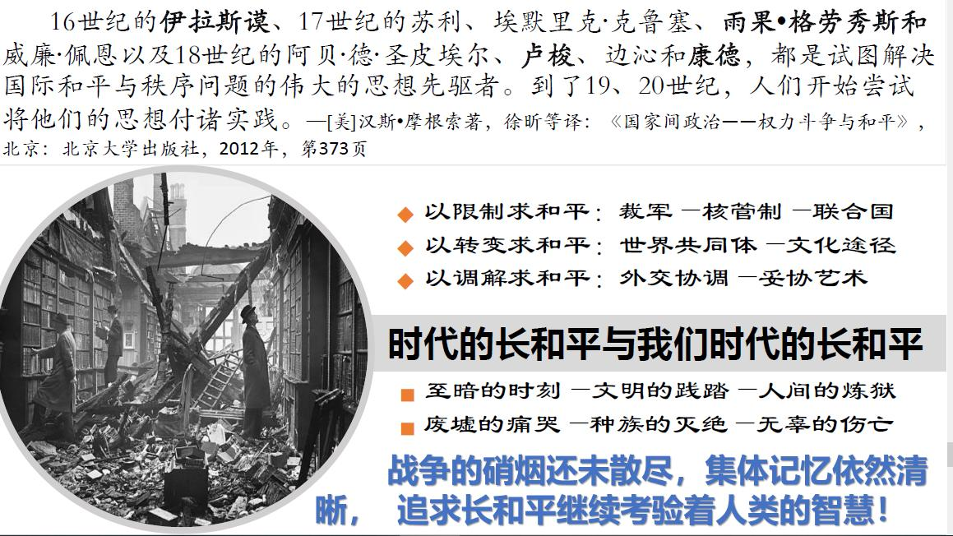

Slide 14
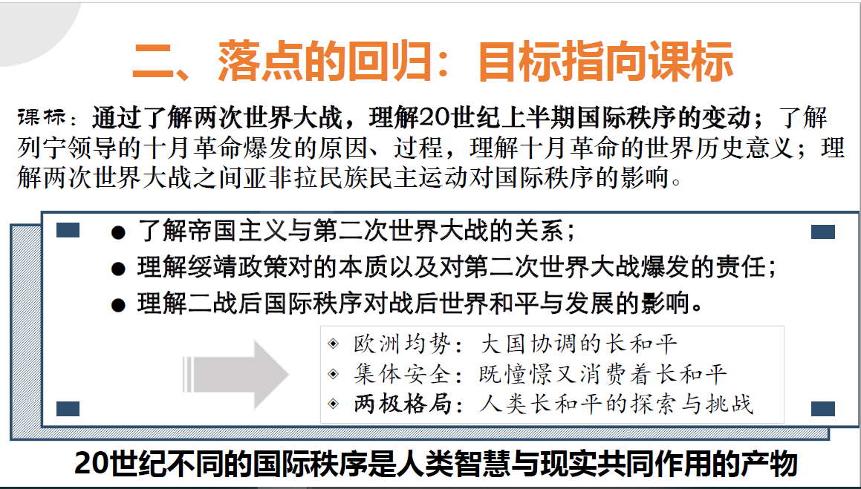

Slide 15
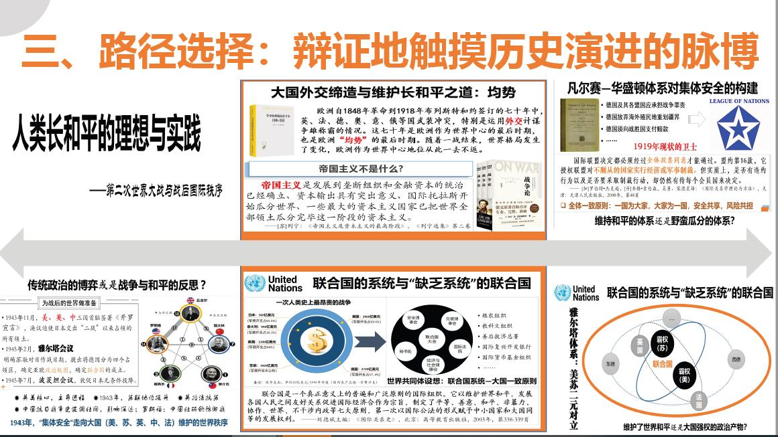

Slide 16
大概念逐渐成为落实课程与教学变革的锚点
从认识论上看：
大概念是从事实经验和概念中简明扼要的抽取和提炼出来的共同本质特征，因而常常是一门学科中处于更高层次的上位概念、居于中心地位的核心概念和长于更深层次的本质概念。

Slide 17
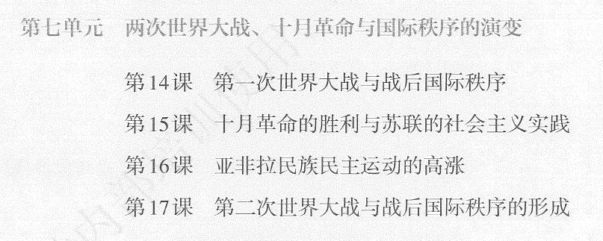
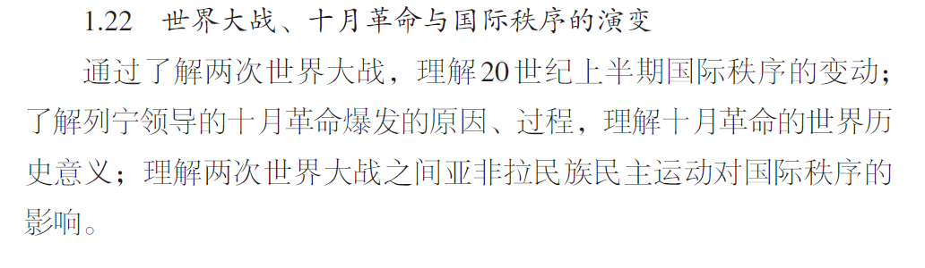

Slide 18
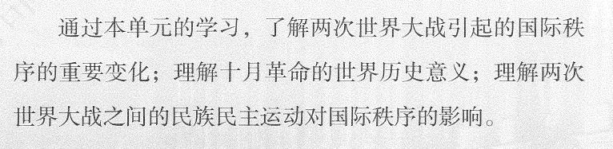

Slide 19
大概念：国际秩序

Slide 20
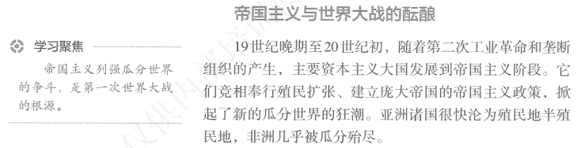
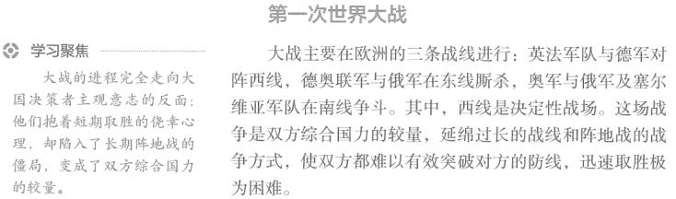
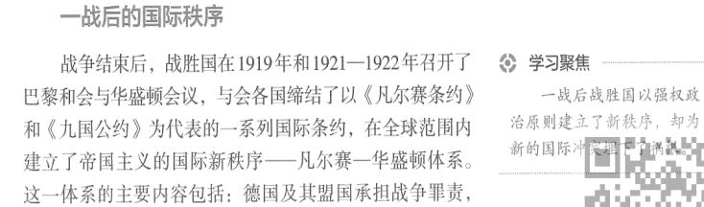
背景
经过
影响
第14课
第一次世界世界大战与战后国际秩序

Slide 21
背景
经过
影响
第14课
第一次世界世界大战与战后国际秩序
战前、战中、战后的国际秩序

Slide 22
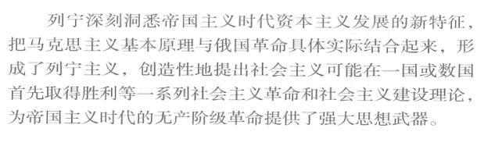
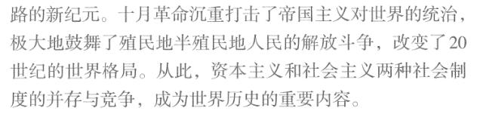
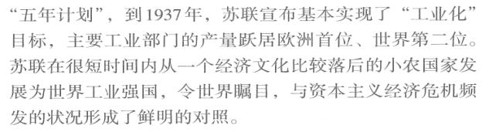
第15课 十月革命的胜利与苏联的社会主义实践
世
界
影
响
一、列宁主义的诞生
二、十月革命的胜利
三、苏联的社会主义实践
国
际
秩
序

Slide 23
第16课 亚非拉民族民主运动的高涨
一、亚洲民族民主运动的新高涨
二、非洲独立意识的觉醒
三、拉丁美洲的民主革命与改革
一、战争与革命背景下亚非拉民族民主运动高涨的原因
二、两次世界大战期间亚非拉民族民主运动的特点
三、两次世界大战期间民族民主运动对国际秩序的影响
国际秩序中的亚非拉民族民主运动

Slide 24
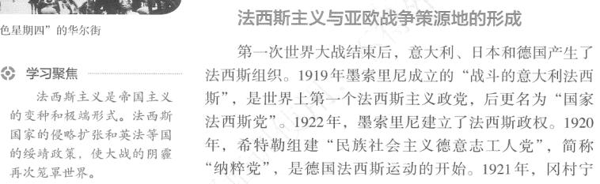
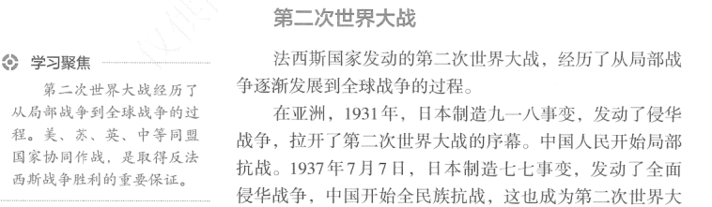
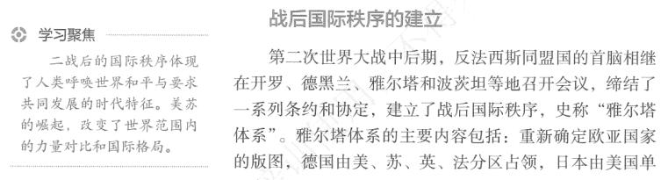
背景
经过
影响
第17课
第二次世界世界大战与战后国际秩序的形成
战前、战中、战后的国际秩序

Slide 25
大概念逐渐成为落实课程与教学变革的锚点
从方法论上看：
大概念为人们认识事物和构建知识提供一个认知框架或结构，借助这个认知框架或结构，人们不仅能够沟通各个事实经验事物概念之间的内在联系，而且能够在一个连续的整体中去理解各个事实经验，事物和概念的意义。

Slide 26
大概念可将素养具体化
从价值论上看：
大概念不仅是对事物的理解，知识的建构与迁移具有重要的价值，而且它本身还可能蕴含着人们对于自我自然和社会的价值观念，借助大概念，可以将素养目标具体化，成为指向学生发展核心素养，教学改革的亮点和撬动深水区教学改革的支点。

Slide 27
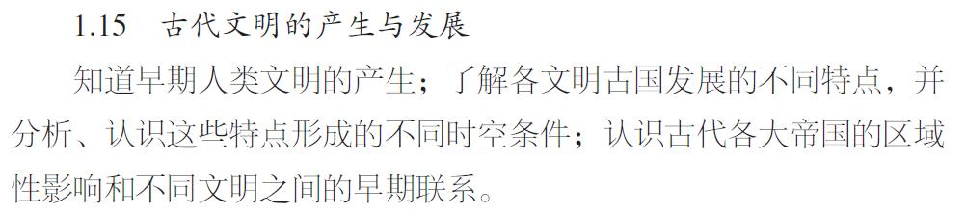
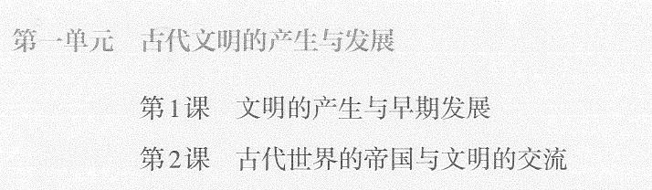

Slide 28
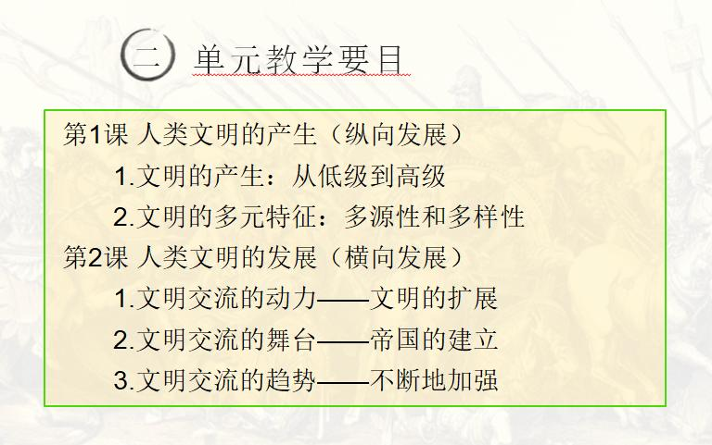
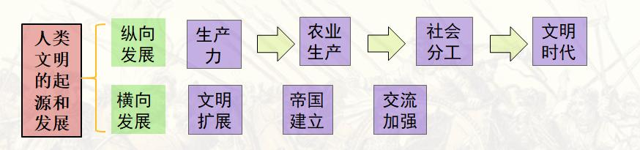
钦州市龙先东团队（高晓阳）

Slide 29
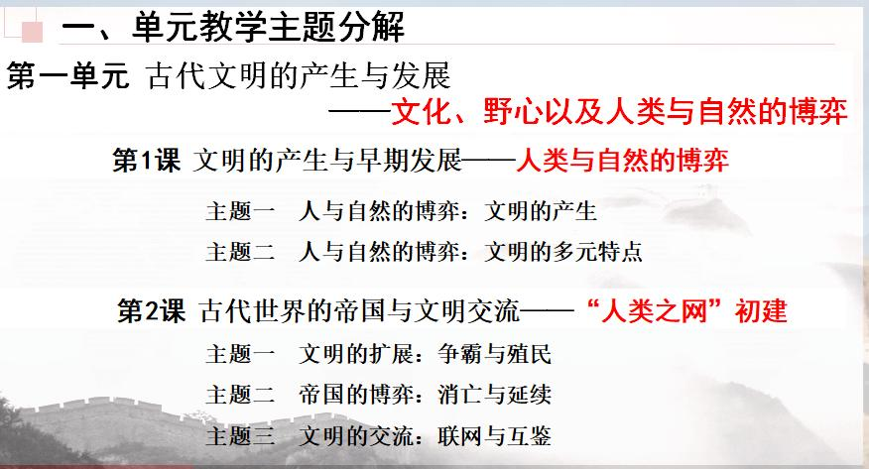
昆明市缪长春团队（张兴朗）

Slide 30
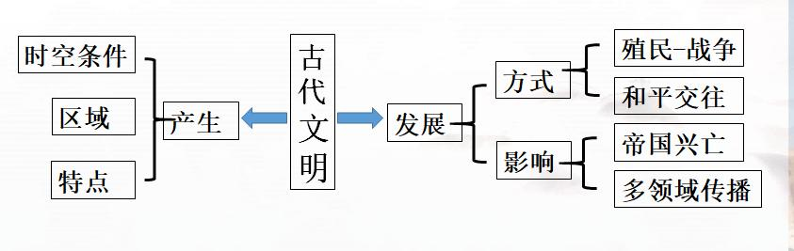
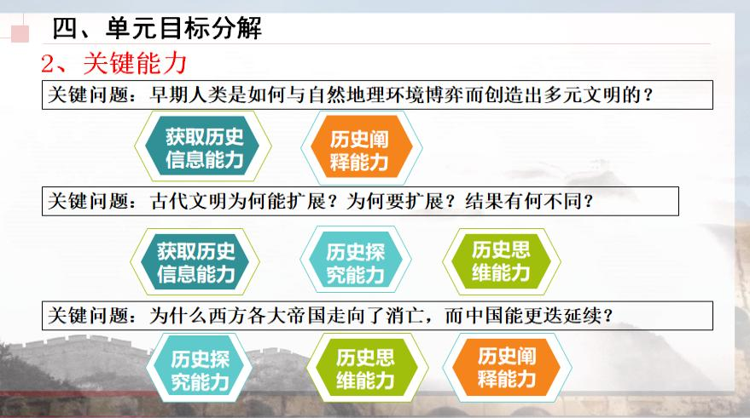
昆明市缪长春团队（张兴朗）

Slide 31
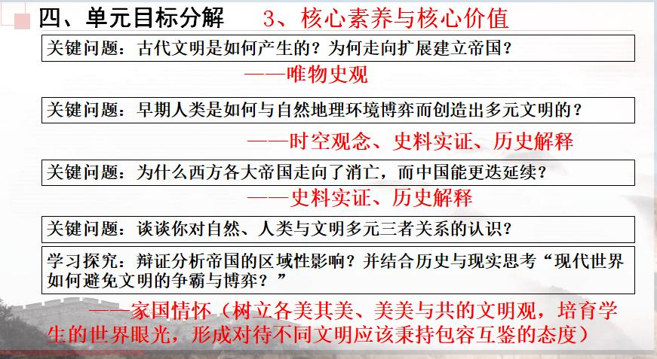
昆明市缪长春团队（张兴朗）

Slide 32
二、对历史大单元、大概念教学的讨论
美国学者埃里克森认为，所谓大概念就是贯穿于本学科的具有持久价值的概念或原理。基于大概念的教学，有利于培养：
（1）通过可迁移的概念和概念性理解发现新旧知识之间的模式和联系的能力;
（2）将知识分类储存到头脑的概念性图式中，以便更有效地处理学习的能力;
（3）跨文化、跨时间、跨情境迁移概念和概念性理解的能力。

Slide 33
二、对历史大单元、大概念教学的讨论
讨论二：哪些是历史学科大概念？
余文森：大概念是一种高度形式化、 兼具认识论与方法论意义、普适性极强的概念。 不仅仅是一个简单的词语，它背后潜藏着 一个意义的世界，它超出了一个普通概念的应有内涵与外延，它是学科思想和理论及其体系的负 载体。
例如，信息技术学科大概念——数据、算法、信息系统和信息社会，通用技术学科大概念——结构、流程、系统、控制，它们既是学科的知识又是学科的方法和思想。

Slide 34
二、对历史大单元、大概念教学的讨论
陈新民等指出：历史学科大概念，需要具备以下基本特性。
（1）抽象性：大概念是从众多具体史实或概念中抽象概括出来的具有普遍解释力的概念或原理。
（2）统摄性：大概念应该具有统摄相关具体史实或小概念的功能。
（3）迁移性：大概念可以迁移到新的学习内容或学习情境之中。
（4）意义性：大概念应该是一个有意义和价值关联的概念、命题或原理。

Slide 35
哪些是历史大概念？
史实概念：历史事件（商鞅变法、五四运动等）、历史现象（百家争鸣、马克思主义的传播等）、政治制度（郡县制、科举制等）、历史文物或遗迹（青铜器、甲骨文、殷墟等）等具体概念。
史论概念：政治类概念（改革、革命、民主、专制、社会治理、阶级斗争等）；经济类概念（社会分工、商品交换、生产力发展、技术革新等）；思想文化类概念（文明互鉴、思想启蒙、宗教信仰等）
历史哲学概念：时空、变迁、因果、证据、解释、神入
核心素养：唯物史观（生产力与生产关系的辩证关系、经济基础与上层建筑的辩证关系、人民群众是历史创造的主体、具体问题具体分析）

Slide 36
如何定义历史学科大概念才有利于教学开展?
大概念是教学内容与核心素养之间的桥梁。
大概念中的“大”是一个相对性的说法。
大概念的“ 大”， 是指具有生活价值，不是“ 庞大”， 也不是指“ 基础”， 而是“ 核心”。
大概念与小概念的区别， 是在适用范围的不同（指向生活，素养性）
大概念的三种表达方式：概念、观念和论题。(也可以采用大任务、大项目、大问题、大观念）

Slide 37
大概念的三种表达方式
概念：史论概念等
观念：观点、主张、主题、结论
论题：有争议的结论、观点或问题

Slide 38
作为“概念”的大概念（初中课标）
一是能够统领整个学习板块的大概念，如中国古代史中的“统一多民族国家”，中国近代史中的“民族独立、人民解放”，中国现代史中的“社会主义现代化”，世界古代史中的“多元文明”，世界近代史中的“资本主义、社会主义运动、民族解放”，世界现代史中的“战争与革命，和平与发展”。

Slide 39
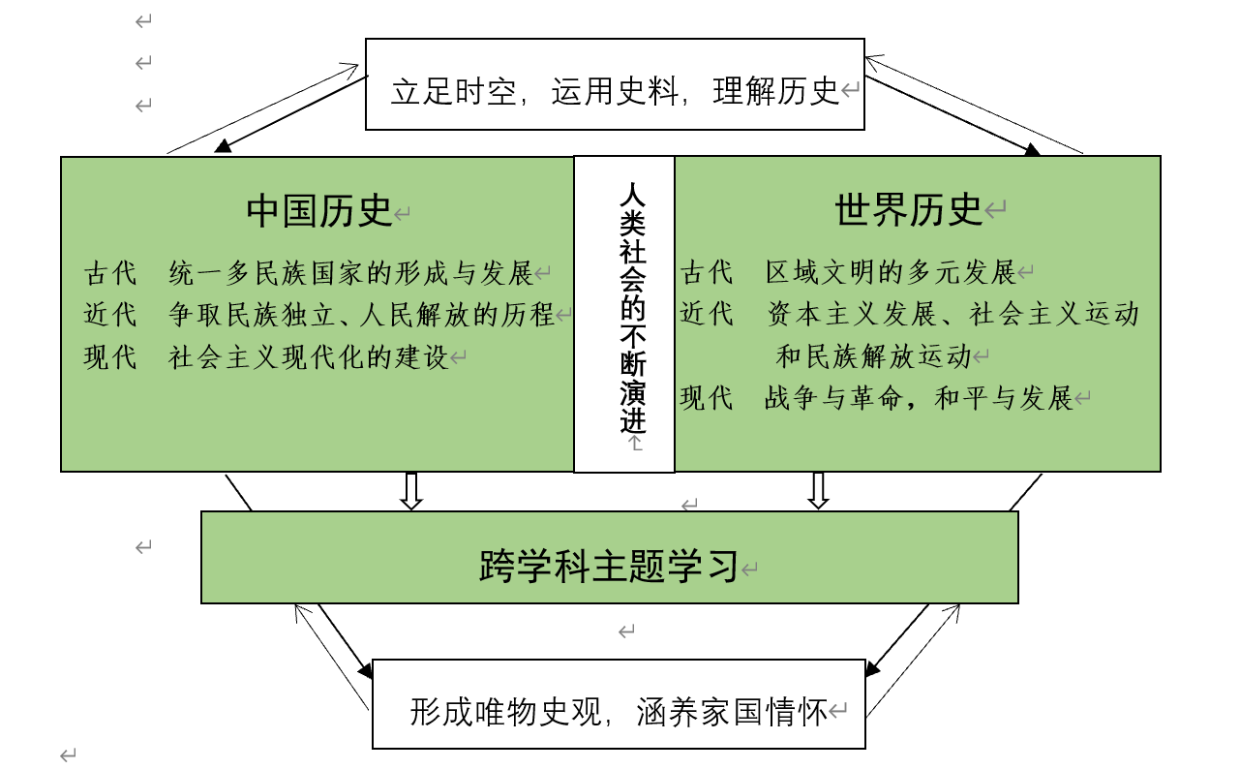
作为“概念”的大概念（初中课标）

Slide 40
作为“概念”的大概念（初中课标）
二是学习单元中的大概念，即能够成为单元主题学习重要抓手的大概念，如中国古代史中的三国两晋南北朝，可将“民族交往交流交融”作为这一学习单元的大概念。
三是每课中的大概念，即课时教学内容中的核心概念或重要观念，如有关春秋战国时期的历史，可将“社会变革”作为大概念，使学生从这一视角认识这一时期在政治、经济、民族、文化等多方面的发展与变化。

Slide 41
作为“概念”的大概念（初中课标）
板块大概念
单元大概念
课时大概念
课时大概念
课时大概念

Slide 42
作为历史命题或论题的大概念
表达方式：与一定历史内容相结合的历史命题或论题。
内涵：能够反映专家思维（核心素养），反映历史本质（阶段特征）、提供认知结构、具备价值观念。
特点：具有抽象性（理论性）、统摄性（宏观性）、迁移性（情境性）、意义性（价值取向）。
同一内容可以构建不同的大概念。

Slide 43
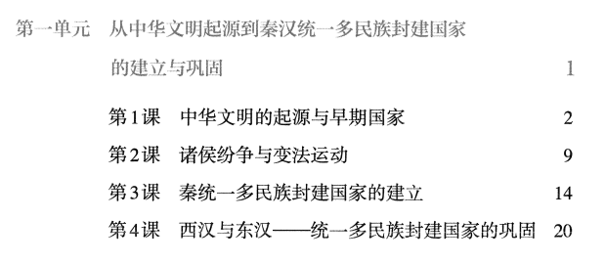
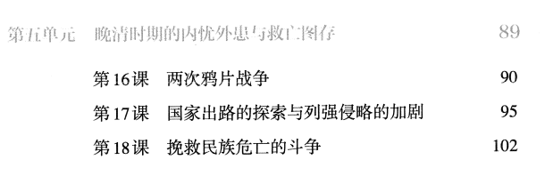
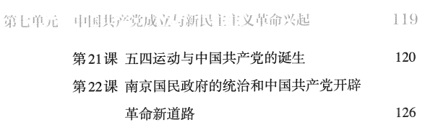
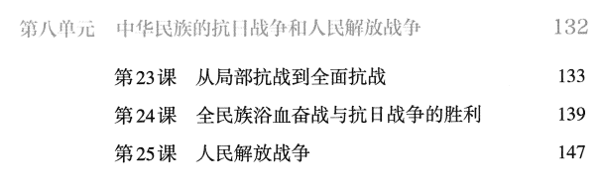
单元标题中哪些包含大概念？

Slide 44
如何提炼大概念？
案例：《中外历史纲要（上）》第二单元：
单元标题：
三国两晋南北朝的民族交融与隋唐统一多民族封建国家的发展
单元大概念：
三国两晋南北朝到隋唐：从草原、中原、江南的三重联动到轴心文明的新辉煌

Slide 45
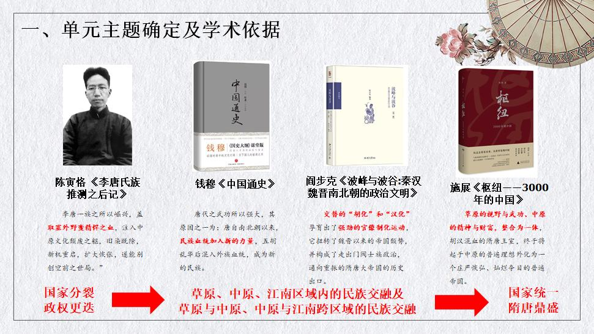

Slide 46
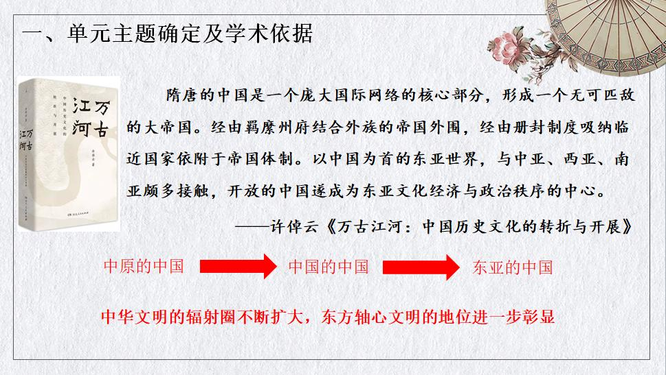

Slide 47
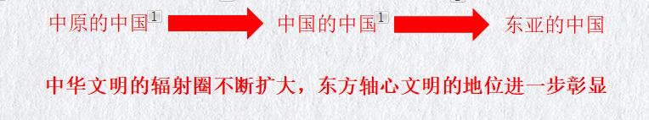

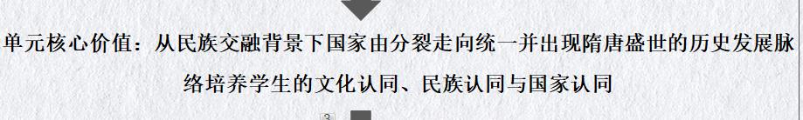
三国两晋南北朝到隋唐：从草原、中原、江南的三重联动到轴心文明的新辉煌
抽象性（理论性）
统摄性（宏观性）
迁移性（情境性）
意义性（价值取向）

Slide 48
单元内容：三国两晋南北朝的民族交融与隋唐统一多民族封建国家的发展
单元大概念：从草原、中原、江南的三重联动到轴心文明的新辉煌
单元核心目标：从民族交融背景下国家由分裂走向统一并出现隋唐盛世的历史发展脉络中，培养学生的文化认同、民族认同与国家认同。
政权更迭，制度变化与创新、民族交融、区域开发和思想文化领域的新成就

Slide 49
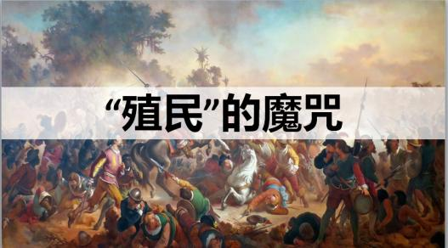
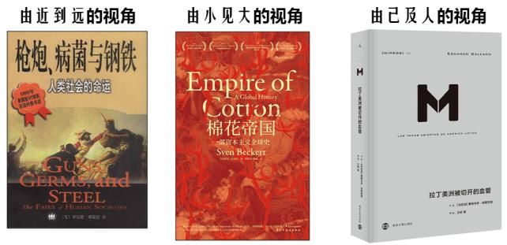
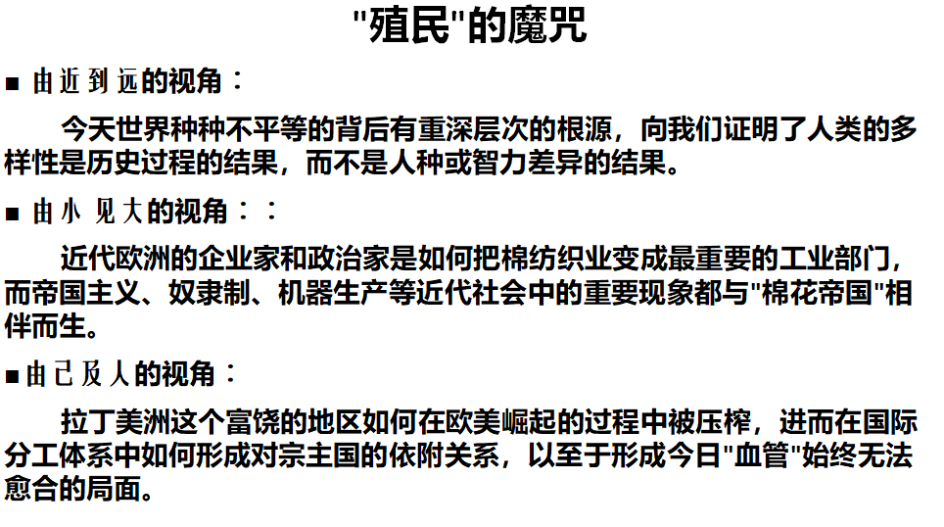
殖民运动是如何发生的？
殖民帝国是如何形成的？
殖民主义对今天有何影响？

Slide 50
教学内容：殖民扩张
大概念：殖民主义运动改变了世界的格局，它给世界发展不平衡带来了巨大的影响。
核心目标：多视角地分析殖民主义运动发生发展的原因和过程，深刻认识殖民主义对世界发展不平衡的巨大影响，培养世界视野和家国情怀。

Slide 51
二、对历史大单元、大概念教学的讨论
讨论三：什么是大单元？
内容单位
教育的前端
主要涉及教什么，有组织的教学内容
活动单位
教育的中端
经过设计的活动单位，也叫经验单位
学习单位
教育的后端
一个教育片段的完整过程（学习故事）

Slide 52
二、对历史大单元、大概念教学的讨论
讨论三：什么是大单元？
“单元”是指依据统摄中心，按学习的逻辑组织起来的、结构化的学习单位，是实现素养目标的一种微型课程计划。
是一个教育片段的完整过程（学习故事）
它既涉及前端如对教学内容的设计，也涉及中端的整个学习过程，还涉及后端的素养目标是否达成的实践验证。

Slide 53


Slide 54
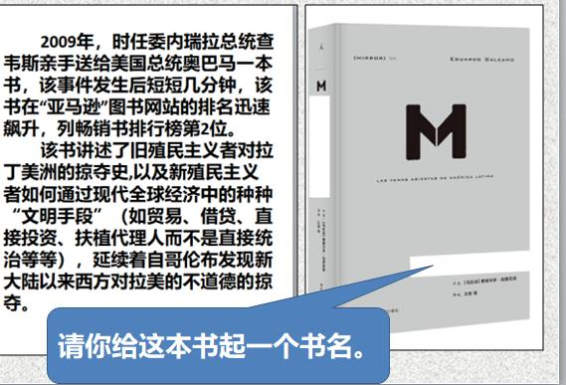
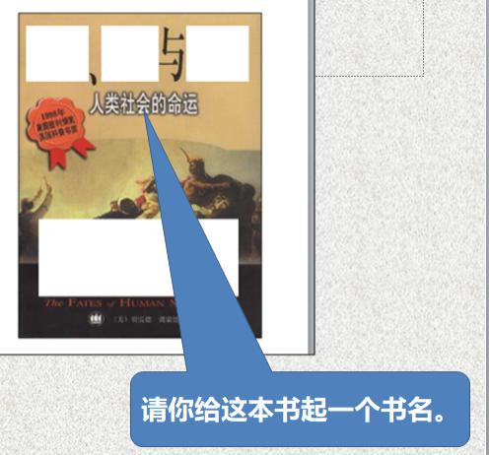

Slide 55
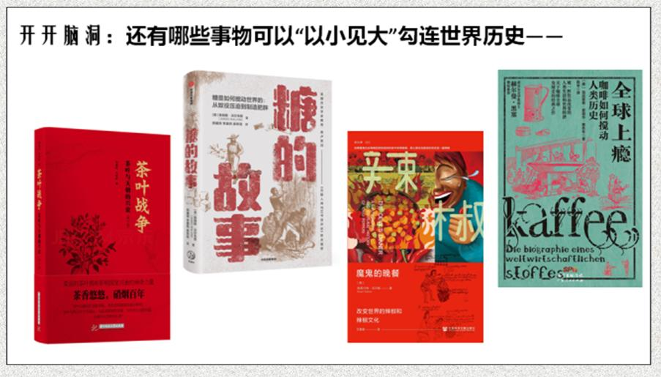

Slide 56
二、对历史大单元、大概念教学的讨论
作为“学习单位”的大单元的丰富意蕴：（崔允漷）
强调其统摄中心之大，即往往由上述“大任务”“大项目”等加以驱动；
强调教师进行教学设计的站位之“高”， 即要从整体着眼，从“大”处着眼，超越单一的知识点和技能而从学科核心素养出发思考课程育人的本质；
强调时间维度上学生学习历程之“完整”，即避免传统的“课时”逻辑对于学生学习经历的割裂，强调“以学习定时间”而不是“以时间定学习”。
学生何以学会
（课程视角、学习立场）

Slide 57
二、对历史大单元、大概念教学的讨论
讨论三：什么是大单元？
单课不足以支撑具有高度抽象性的“大概念”的建立。
大单元教学是落实大概念的最好的教学载体。

Slide 58
核心素养背景下大单元、大概念的课程意义
锚点
大概念：统摄史实、史论与史法
大单元：知识之间的联系，形成知识网络、思维网络
情 境：还原、创设知识产生或具体运用的情境
学科核心素养的知识表现形态
学科核心素养的知识结构形态
学科核心素养的教学过程形态
载体
特点
1.性质：史实、史论、史法产生和运用的情境；
2.样态：生活、生产、学习、学术情境；
3.媒介：史料、文物、影视、文学作品等。

Slide 59
二、对历史大单元、大概念教学的讨论
讨论四：大单元设计的两种思路
教育技术的思路
目标导向，常以目标、教学、评价为要素，通过前置评价任务凸显“教-学-评一致性”，以实现教学效果的优化
建构主义的思路
强调学习者的主动建构，常以主题、探究、表达为核心要素

Slide 60
初中历史大单元教学的三种形式
一是作为内容单位的大单元（教材单元）
中国古代史
1.1 史前时期
1.2 夏商西周与春秋战国时期
1.3 秦汉时期
1.4 三国两晋南北朝时期
1.5 隋唐五代十国时期
1.6 辽宋夏金元时期
1.7 明清时期（至鸦片战争前）

Slide 61
初中历史大单元教学的三种形式
二是作为活动单位的大单元（学科内整合单元）
中华文明5000多年历史的起源
统一多民族封建国家建立与巩固的重要意义
中华民族多元一体格局的形成与发展
中国古代历史上各民族之间的交往交流交融
中国古代史上历代中央政权对边疆地区的有效治理
中华优秀传统文化在各历史时期的具体表现

Slide 62
初中历史大单元教学的三种形式
三是作为学习单位的大单元（跨学科单元）
是将历史课程与其他课程所学的知识与能力综合起来，围绕若干跨时期、跨领域的主题，开展以学生为主体的探究学习活动。
结合地理、语文、道德与法治、艺术、技术等课程

Slide 63
初中历史大单元教学的三种形式
三是作为学习单位的大单元（跨学科单元）
历史课程与其他课程的学习有机整合
不同学习领域的知识整合、方法的综合利用
历史学习与现实探究有机结合
史料研习与社会实践有机配合
校内学习与校外活动有机融合
培育学生的正确价值观、必备品格和关键能力有机结合。

Slide 64
初中历史大单元教学的三种形式
三是作为学习单位的大单元（跨学科单元）
在总课时中专门规划出10%的课时
从特定的问题意识出发，将分散在不同地方的内容整合在一起，有助于学生形成既在时段上纵通，又在领域上横通的通史意识。

Slide 65
跨学科主题学习：作为学习单位的大单元
中华英雄谱：项目式学习、成果表现形式、跨学科
小钱币，大历史：跨学科、综合实践能力和金融素养
历史上的中外文化交流：跨学科、世界观、文化观
历史上水陆交通的发展：跨学科、实践探究
生态环境与社会发展：跨学科的综合素养、家国情怀
学科课程综合化、实践活动课程化、校本课程国家化

Slide 66
跨学科主题学习：作为学习单位的大单元
在身边发现历史：跨学科、创新探究方式
探寻红色文化的历史基因：体认革命精神，弘扬革命传统，传承红色基因。
看电影，学历史：发现历史细节、综合探究能力
历史地图上的世界格局：时空观念、史料实证
古代典籍中的中华优秀传统文化：多元认识中华优秀传统文化
学科课程综合化、实践活动课程化、校本课程国家化

Slide 67
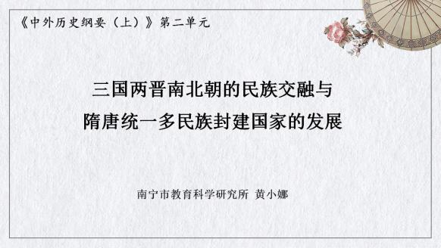
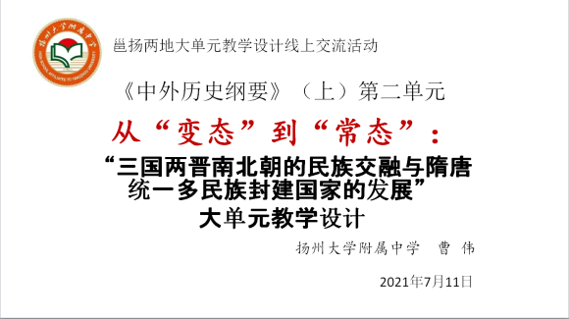
“大概念+大单元”组成了教学设计的新形态
案例一：《中外历史纲要（上）》第二单元《三国两晋南北朝的民族交融与隋唐统一多民族封建国家的发展》

Slide 68
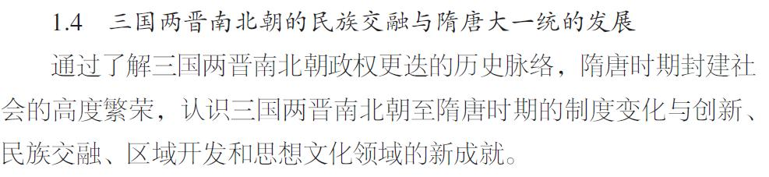
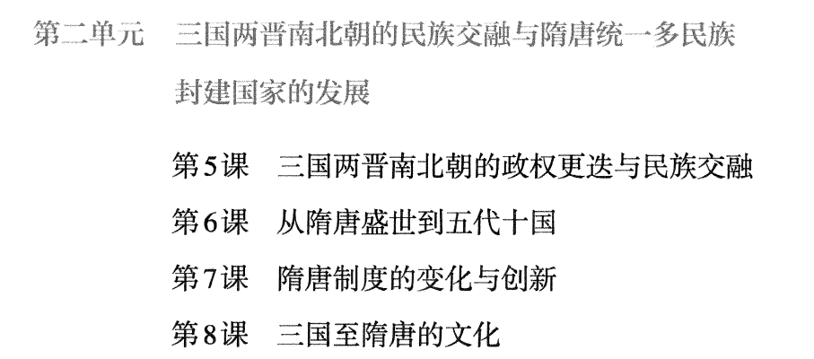

Slide 69
南宁市黄小娜团队
第二单元 从草原、中原、江南的三重联动到轴心文明的新辉煌 ——三国两晋南北朝的民族交融与隋唐统一多民族封建国家的发展
课题 | 学习任务 | 关键问题
第5课 魏晋南北朝政权更迭下的民族交融与民族认同 | 【任务一】隔阂——华夏与蛮夷 【任务二】交融——汉化与胡化 【任务三】一体——分裂到统一 | 1.三国两晋南北朝时期是“一段长期混乱和令人失望的时代”吗 ？ 2.北魏孝文帝改革为少数民族政权及民族关系的发展提供了哪些经验和教训？ 3.南方为何得到开发？南北方对于大一统帝国的重塑分别有什么作用？
第6课 民族交融视域下的隋唐盛世至五代十国 | 【任务一】唐朝初年面临的疆域与民族形势的新变化【任务二】隋唐时期的民族政策 【任务三】隋唐时期的民族交融与相互认同 | 1.唐朝初年面临怎样的疆域与民族形势新变化？ 2.唐朝的民族形势如何影响唐朝的民族政策与国家治理？ 3.隋唐制度创新与政治文明发展对现实有何影响？
第7课 民族交融背景下的制度创新与政治文明认同 | 【任务一】选官制度的变化 【任务二】中枢机构的演变 【任务三】赋税制度的变化 | 1.对比不同时期的选官制度，科举制有何继承、创新与发展？ 2.唐朝中枢机制有何创新之处？ 3. 如何客观评价两税法？ 4.隋唐制度创新与政治文明发展对现实有何启示？
第8课 三国至隋唐的文化繁荣与文化认同 | 【任务一】气象万千：感文化之美 【任务二】万国来朝：品文化之响 【任务三】众流归海：探文化之因 | 1. 魏晋至隋唐文化呈现什么样的特点？ 2. 三国至隋唐时期中外文化交流给中国和世界带来了怎样的影响？ 3、推动三国至隋唐文化发展的原因有哪些?

Slide 70
扬州市鲁东海团队
第二单元 从“变态”到“常态”： 三国两晋南北朝的民族交融与隋唐统一多民族封建国家的发展
课题 | 学习任务 | 关键问题
第5课 乱中向治：三国两晋南北朝的政权更迭与民族交融 | 【任务一】看到乱局：三国两晋南北朝的政局演变 【任务二】发现变局：三国两晋南北朝的变化因子 【任务三】孕育新局：三国两晋南北朝的发展趋势 | 1.三国两晋南北朝政局的“乱”有哪些历史表现？导致动荡的根源是什么？ 2.三国两晋南北朝政局动荡的同时有没有发生变化？如果有，在政治形态、选官制度、经济发展、民族关系等方面有什么表现？ 3.如何看待这一时期“乱局”与“变局”的关系？思考其对隋唐历史发展的影响。
第6课 治乱兴衰：从隋唐盛世到五代十国 | 【任务一】治世乱世，历史轨迹：把握从隋唐到五代十国的时空变迁 【任务二】治国有方，繁盛景象：认识盛世局面 【任务三】乱政失策，衰而不败：辩证分析理解治乱兴衰 | 1.梳理唐王朝与周边各少数民族关系的史实，认识到这一时期统一多民族封建国家得到进一步巩固和发展。 2.了解隋唐王朝鼎盛局面，理解中国古代的“治世”“盛世”，其成因是什么？有什么表现？如何评价？ 3.唐王朝的“治乱兴衰”是一种简单的历史发展循环吗？在治乱兴衰的历史表象背后，隐含着怎样的历史发展逻辑？
第7课 时移事易：隋唐制度的变化与创新 | 【任务一】梳理选官之变，发现选官之新 【任务二】梳理中枢之变，发现变中出新 【任务三】梳理赋税之变，分析变中出新 | 1.隋唐时期为什么要调整选官制度？科举制有什么特点？如何认识其影响？ 2.隋唐时期中枢机构发生了怎样的变化？为什么要调整中枢机构？如何认识其影响？ 3. 隋唐时期赋税制度发生了怎样的变化？结合两税法，谈谈你对时代变迁与制度演进之间关系的认识。
第8课 交融创新：三国至隋唐的文化 | 【任务一】走向交融之世 ——知道三国至隋唐的文化发展的时代背景 【任务二】细看交融之态 ——认识三国至隋唐的文化成果以及中外交流 【任务三】感悟交融之道 ——认识促进文化发展的宝贵历史经验 | 1.文化是特定时空的产物，三国至隋唐的文化产生在什么样的社会环境之中呢？ 2.三国至隋唐的文化发展有何特征？是哪些因素促成了文化的发展？ 3.从三国至隋唐文化的发展中，我们得到什么启示？

Slide 71
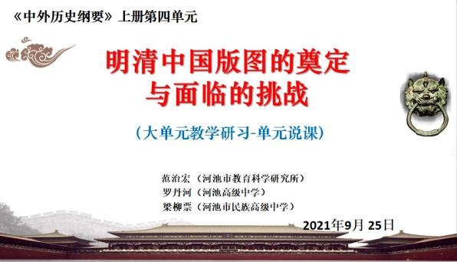
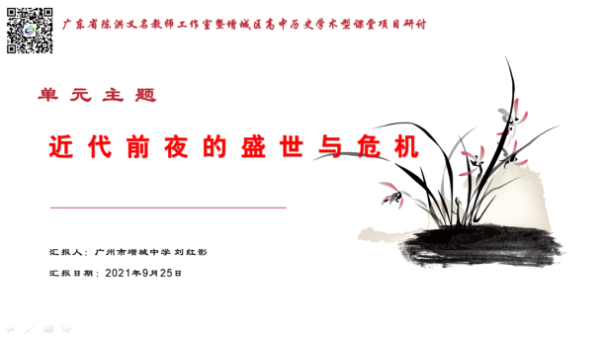
“大概念+大单元”组成了教学设计的新形态
案例二：《中外历史纲要》上册第四单元《明清中国版图的奠定
与面临的挑战》

Slide 72
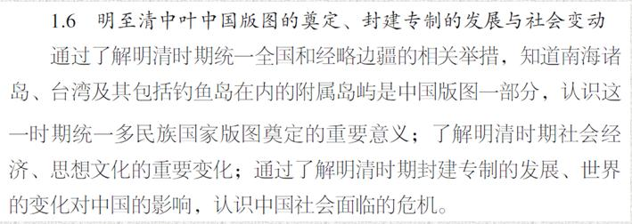
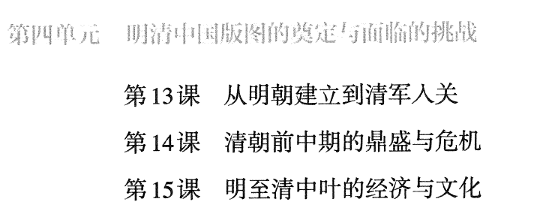

Slide 73
河池市范治宏团队
第四单元 明清中国版图的奠定与面临的挑战 ——明清统一多民族国家的发展与挑战
课题 | 学习任务 | 关键问题
第13课 明清时期政治制度的发展与面临的挑战 | 【任务一】明朝政治制度的变化 【任务二】明清易代，清军入关 【任务三】康雍乾时期的君主专制 【任务四】统治危机的初显 | 1.明朝专制皇权加强有何表现？ 2.明清易代给中国社会的发展带来了哪些影响？ 3.清朝君主专制的加强对中国社会产生了怎样的影响？ 4.明清时期中国统治在盛世之下隐藏着哪些危机？这时期的盛衰给我们带来哪些启示？
第14课 明清时期中国版图的奠定与边疆危机 | 【任务一】清朝疆域的奠定 【任务二】海上交通与沿海形势 | 1.明朝统治者管理内陆和经略边疆有哪些举措？ 2.清朝采取哪些措施来开拓和巩固疆域？ 清朝国家疆域的奠定有何重要意义？ 3.明朝由开海到闭海政策变化的原因有哪些？
第15课 明至清中叶经济、文化的发展与局限 | 【任务一】小农经济与资本主义萌芽 【任务二】理学的发展与启蒙新声 【任务三】文学艺术之变化 【任务四】传统科技大成与西学东渐 | 1.明清时期农业、手工业、商业有哪些新变化？分析这时期经济发展与迟滞的原因？ 2.明清时期思想领域有哪些变化？并分析思想领域变化的原因？ 3.明清时期文学艺术得以繁荣发展的原因是什么？ 4.明清时期中国科技有哪些发展？面临哪些挑战？

Slide 74
广州市增城区陈洪义团队
第四单元 一个盛世与危机并存的时代 ——明清中国版图的奠定与面临的挑战
课题 | 学习任务 | 关键问题
第一课时：共治天下到独治天下——从政治视角看近代前夜的盛世与危机 | 【任务一】宏观建构知识体系：明清政权更迭与制度变化 【任务二】微观探析盲点：内阁、宦官和军机大臣专权的实质 【任务三】微观探析重难点：高度集权的君主专制与盛世、危机的辩证关系 【任务四】中观升华认知：明清盛世危机反思 | 1.明清制度变化反映的本质问题是什么？ 2.如何理解内阁、宦官和军机大臣专权？ 3.高度集权的清朝皇帝是如何治理国家，实现盛世？人口压力问题和民族精神羸弱、制度僵化反映出明清制度变化造成怎样的问题？ 4.乾隆对世界形势与王朝统治的态度，说明了什么？从中你获得了怎样的启示？
第二课时：天下国家到疆域国家——从边疆治理与版图奠定看近代前夜的盛世与危机 | 【任务一】从册封纳贡到直接管理：对比明清民族政策的变化 【任务二】从世袭土官到改土归流：分析边疆统治方式的转变 【任务三】从边境模糊到划清国界：观察明清领土边界的变动 【任务四】从万邦来朝到抵御侵犯：探究明清国家观念的演变 | 1.明清两朝中央政府处理与北部及西北边疆少数民族关系的方式有何不同，这种变化体现了怎么的本质？ 2.明清政府对西南地区的统治方式有何重大改革？对统一多民族国家的巩固与发展有何意义？ 3.明清的领土边界发生了怎么的变动？传统习惯界线和国际法意义的条约边界线有何不同？ 4. 明清两朝的国家观念发生了怎样的变化？
第三课时：数量优势到质量劣势——从经济与文化角度看近代前夜的盛世与危机 | 【任务一】帝国的数量优势：理解明清时期的新变化 【任务二】帝国的数量优势：理解明清时期新变化的背景与启示 【任务三】帝国的质量劣势：认识明清时期的社会危机 【任务四】帝国劣势的结果：认识明清危机的实质与影响 | 明清时期经济、思想与科技文化的新变化有哪些？这些变化反应了怎样的特点？ 经济与文化之间关系是怎样的？这一时期中国与世界的联系是否增强？这说明了什么？ 明清时期社会的危机表现有哪些？这些危机给中国带来了怎样的影响？ 4.中西对比的结果是什么？这种结果给予我们怎样的启示？

Slide 75
谢谢！

